Slide 1
玩转图书馆
新生入馆教育

Slide 2
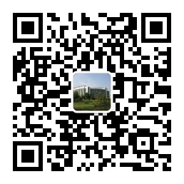
微服务 更便捷
微信号：gzylib
公众号搜索：广州中医药大学图书馆
“与知识相遇，
从关注开始”

Slide 3
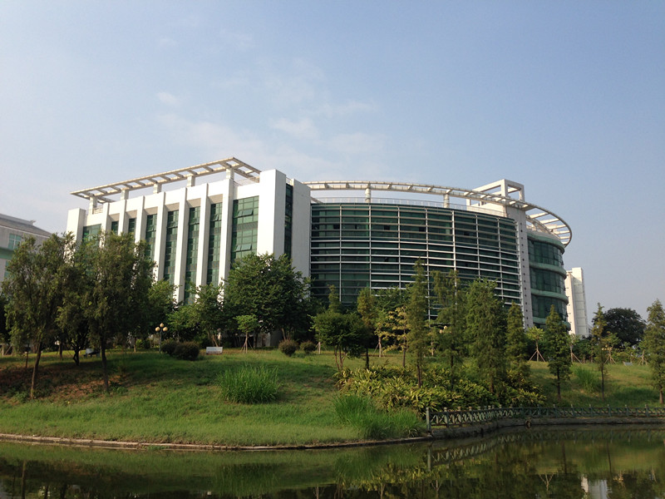
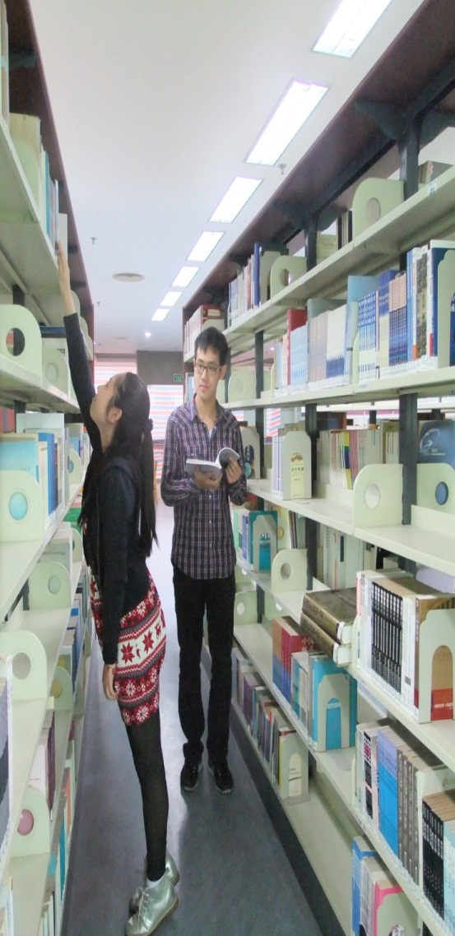
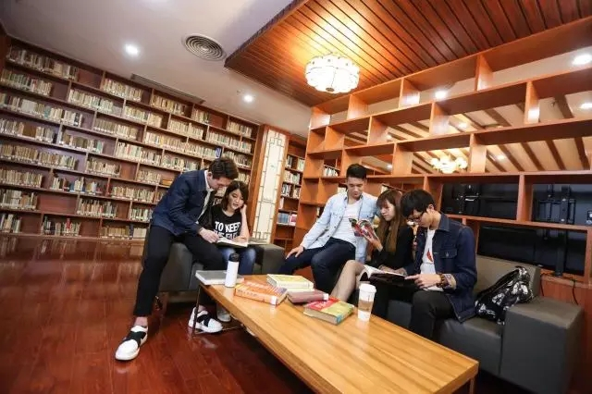
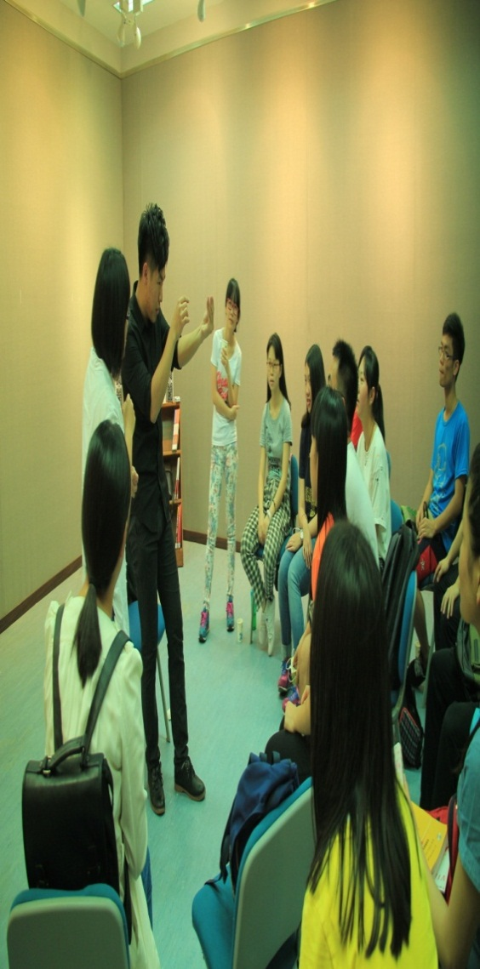
01
02
03
04
概况
借阅服务
特色服务
文化活动

Slide 4
01
概况
历史沿革
馆舍风貌
馆藏资源
馆藏布局
馆内设施

Slide 5
01
概况
历史沿革
我校图书馆创建于1956年，迄今已有60多年历史，现有三元里校区和大学城校区两个分馆，是一所主要收藏医学图书资料，特别是中医药学文献资料，兼顾社会科学和其它自然科学图书资料的专业性图书馆。

Slide 6
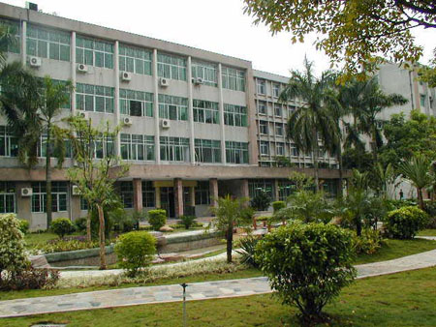
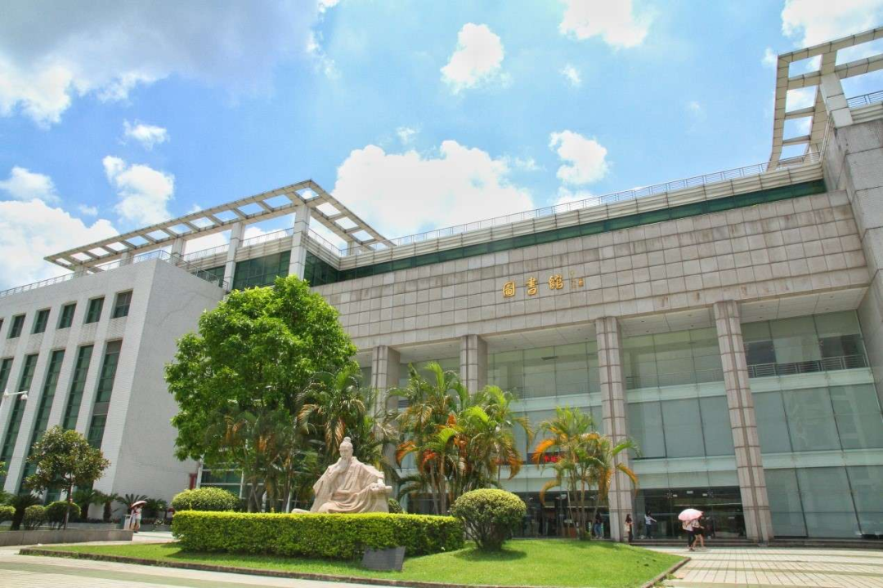
馆舍风貌
三元里校区图书馆>5000㎡
大学城校区图书馆>28000㎡

Slide 7
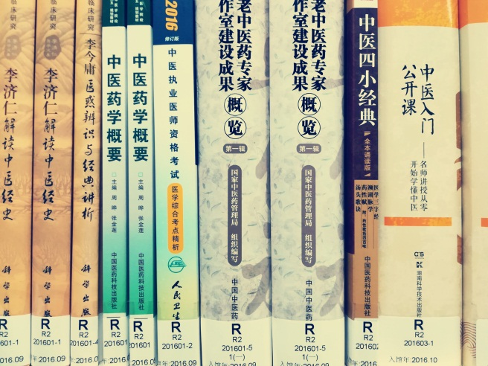
馆藏资源
纸质资源
中外文期刊1003种1908份
生物医药类图书
18万种
94万余册
医药卫生类期刊544种
图书总量
183万余册

Slide 8
馆藏资源
电子图书
614万册
电子资源库
75个
电
子
资
源
随书光盘
5800余种
7个自建中医药
特色数据库
名师讲坛
视频5300集
1套文献
管理软件

Slide 9
馆藏布局
阅览
外借
旧馆1楼：综合书库（A--G类）
旧馆2楼：综合书库（J--Z类）
借阅书库
综教楼1楼107室：语言文学书库（H、I类）
综教楼2楼212室：中医书库（R2类）
综教楼3楼313室：生物医学书库（R、Q）
阅览
复印
不外借
阅览室
期刊阅览室（旧馆2楼）：现刊阅览室
学位论文室（旧馆3楼）：毕业论文
过刊、报纸阅览室（旧馆4楼）
三元里分馆

Slide 10
总服务台：借还、咨询、证件办理、馆际互借等人工服务
报刊阅览室：现期期刊和报纸阅览
自助服务区：自助借还、打印、复印、扫描等自助服务
知识共享区：免费上机 |悦读啡语书吧：咖啡饮品，休闲刊物
仅供阅览
1楼
大
学
城
分
馆
社会科学书库（1）（A-D类）| 社会科学书库（2）（E-G类）
社会科学书库（3）（I-K类）| 语言、文字书库（H类） 自然科学书库（N-Q, S-V,X,Z类）
2楼
均可外借
中医学书库：R2中医类
图书保存本库
艺海堂
可外借
3楼
仅供阅览
展览
医学书库（R1-R9）除R2类
外文书库
特藏室 |古籍室|抗疫文献馆 |民国书库
可外借
4楼
可外借
仅供阅览

Slide 12
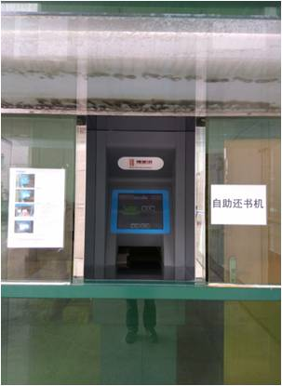
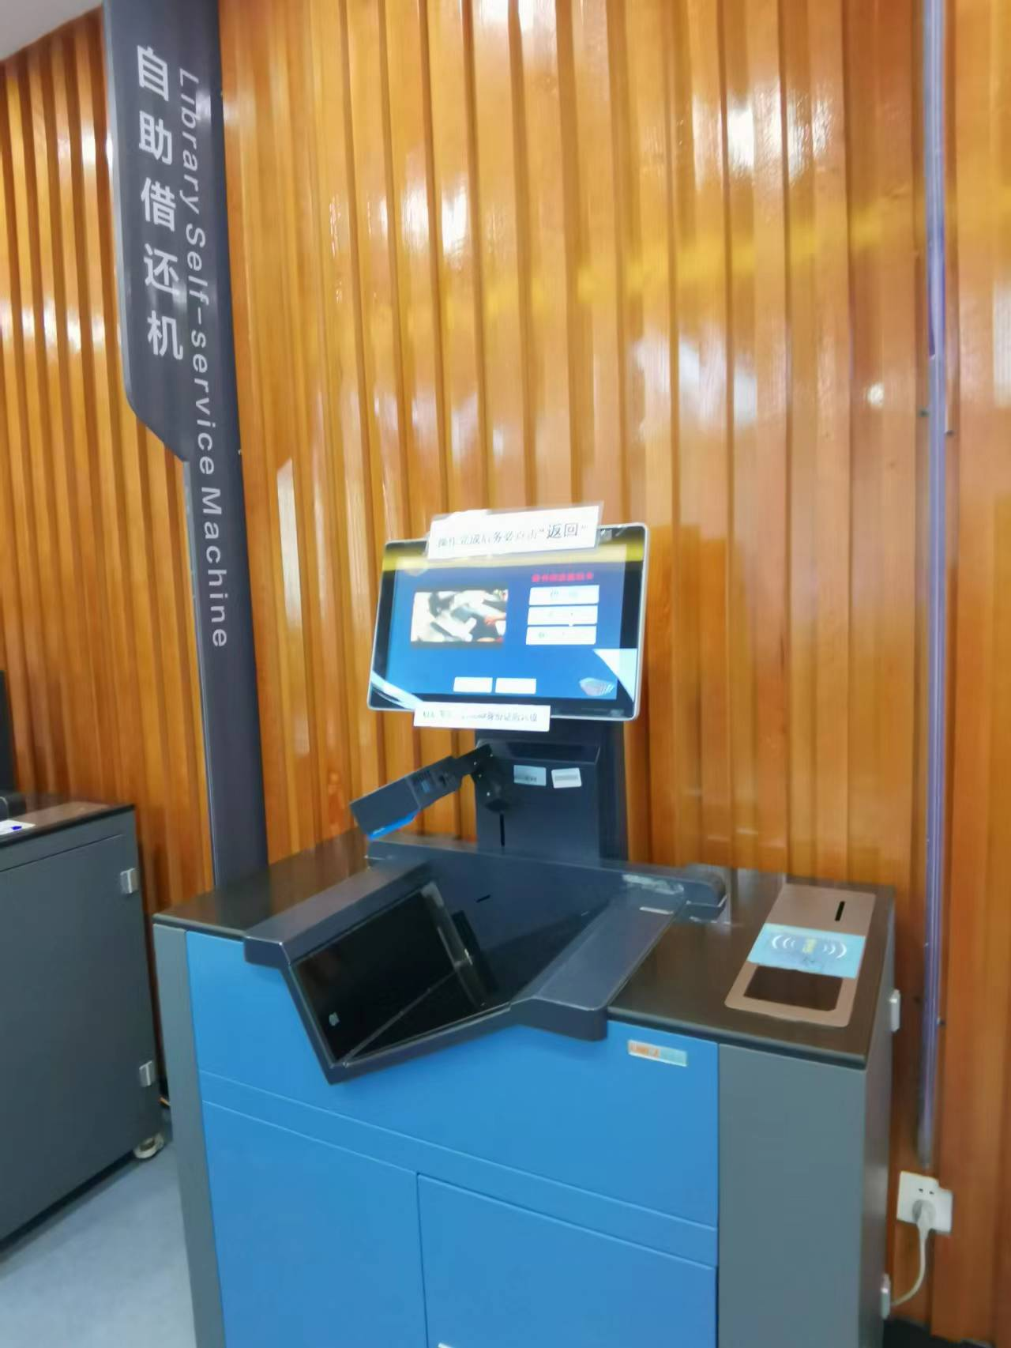
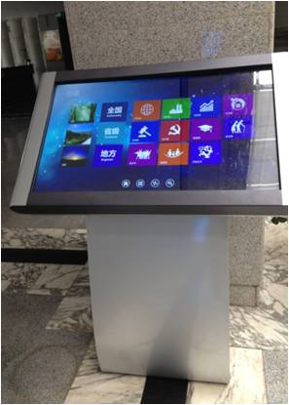
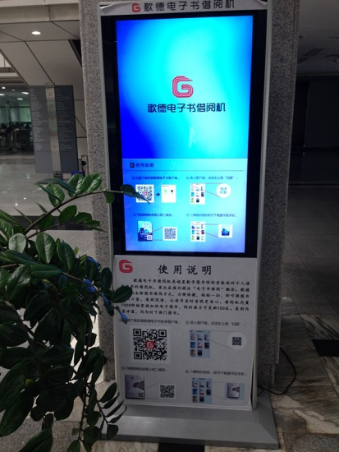
馆内设施
24h自助还书机
自助借还机
电子读报机
歌德电子书借阅机

Slide 13
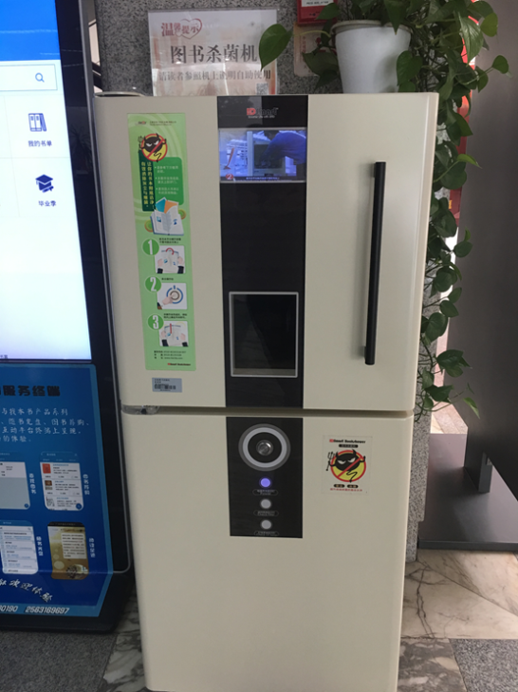
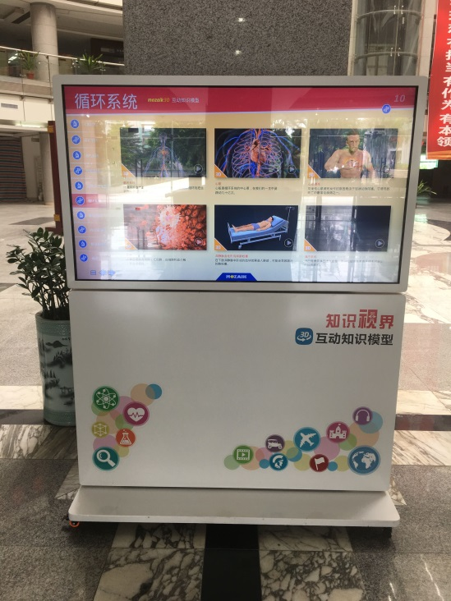
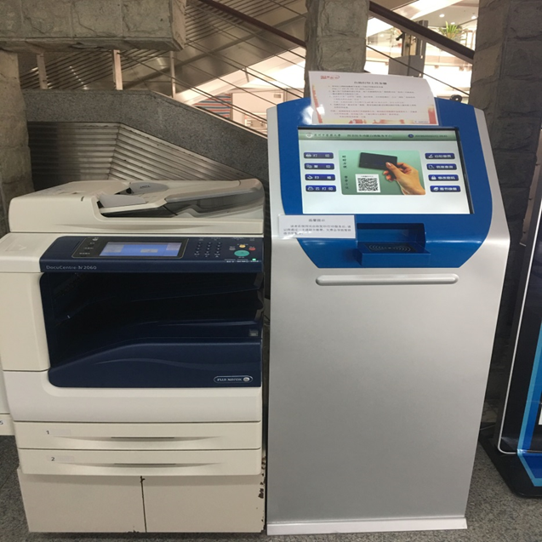
馆内设施
图书杀菌机
3D互动知识模型机
自助打印机

Slide 14
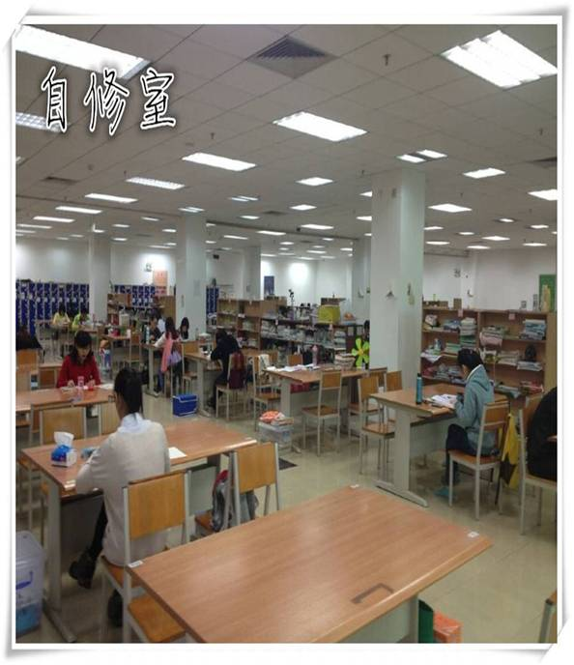
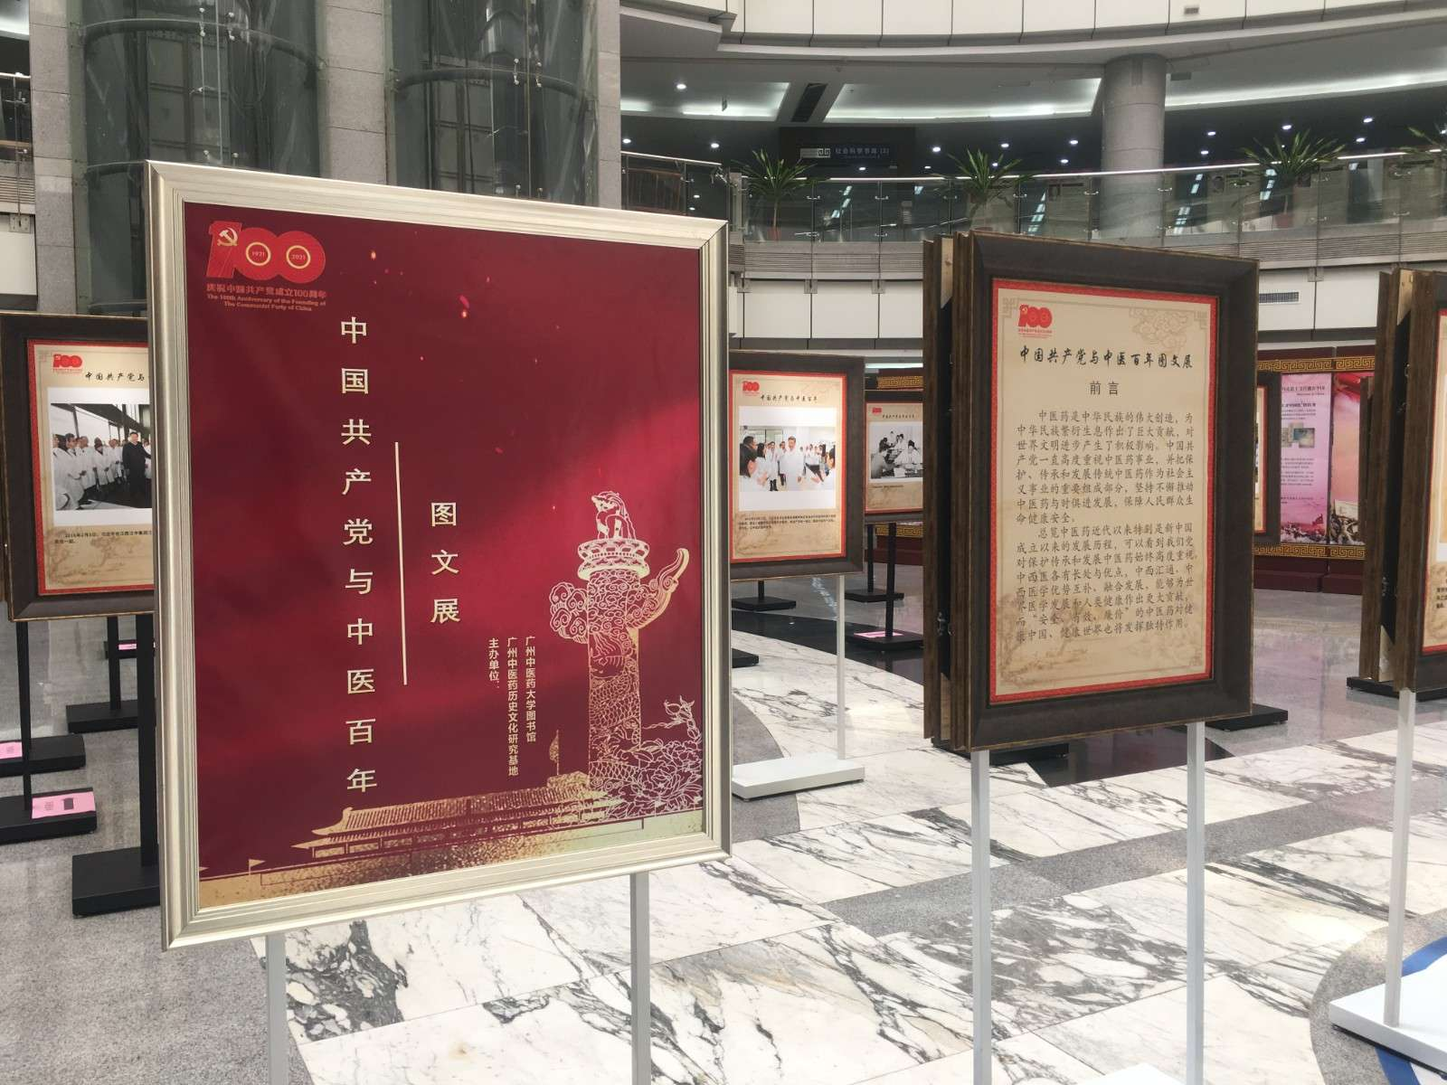
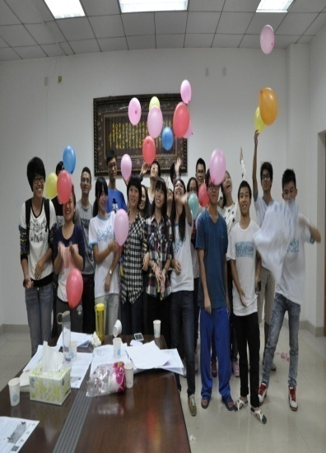
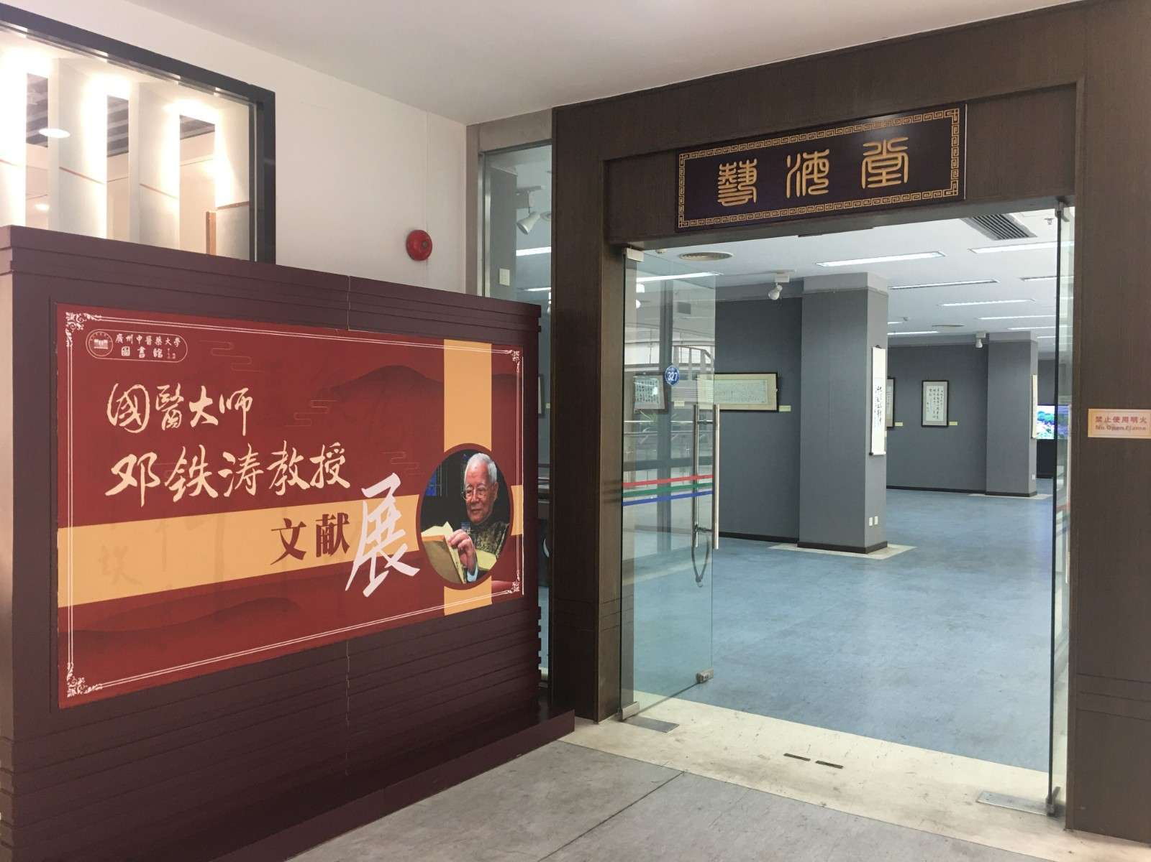
馆内设施
自修室
展览区
社团活动室
艺海堂

Slide 15
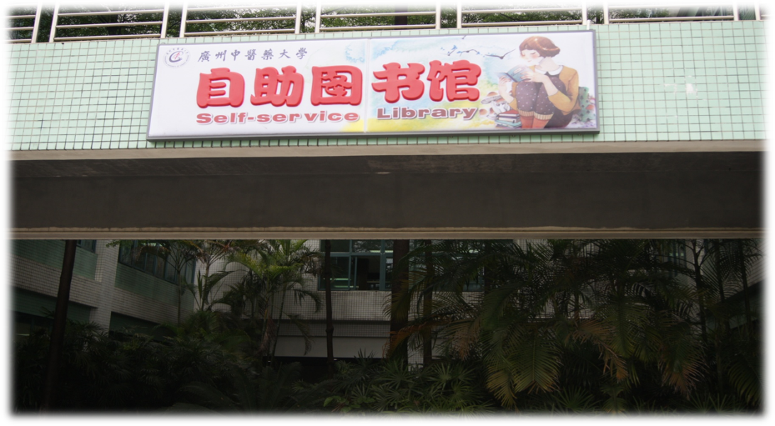
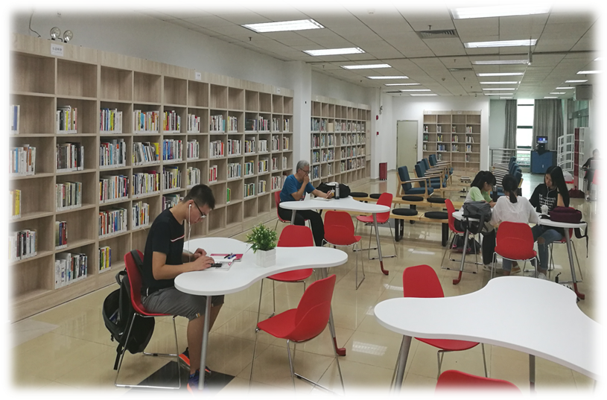
馆内设施
自助图书馆开放时间为每天7点-24点，可实现自助借还、自助打印等服务。

Slide 16
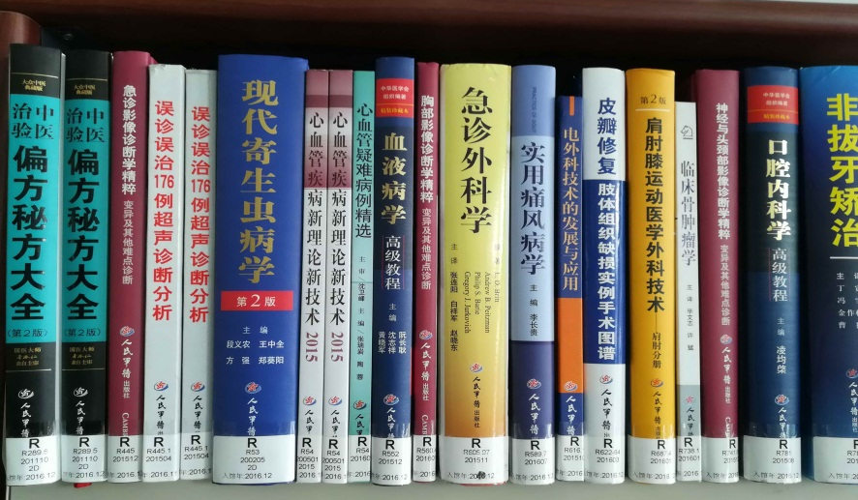
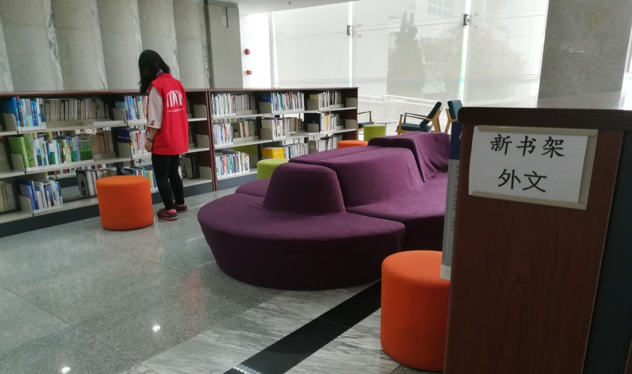
新书展示区

Slide 17
02
借阅服务
怎么找书、借书？
怎么续借？
怎么预约？
借阅规则是什么？

Slide 18
借书证
二、证件遗失情况 校园卡遗失需到学校信息中心挂失校园卡，同时还须及时到图书馆一楼总服务台或登录我的图书馆进行挂失，按要求补办证件。
一、借书证办理 凭校园卡即可借阅；毕业离校前必须来馆完清一切借阅手续。

Slide 19
借阅流程
刷
卡
入
馆
阅览
阅毕将书放于桌上或待整理书架上
将图书和校园卡带到自助借还机
或总服务台处
借书
办理借书手续

Slide 20
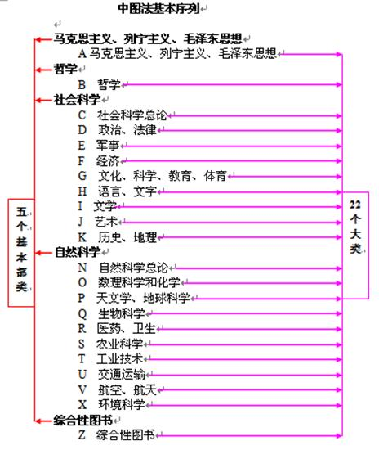
查找图书
先了解“中国图书馆分类法
（中图法）”

Slide 21
记住你关心
学科的分类号，
可帮助你浏览
同类文献。
R2 中医
R28 中药

Slide 22
分类号
“以《英汉翻译原理》为例“
H 语言、文字
H0 语言学
H1 汉语
H2 中国少数民族语言
H3 常用外国语
H31 英语
H310.4英语水平考试
H310.9 英语发展史
H311 语言
H312 文字
H313 语义、词汇、词义
H314 语法
H315 写作、修辞
H315.9翻译

Slide 23
书标和索书号
书标：
贴在书脊下端
印有索书号的白色标签

Slide 24
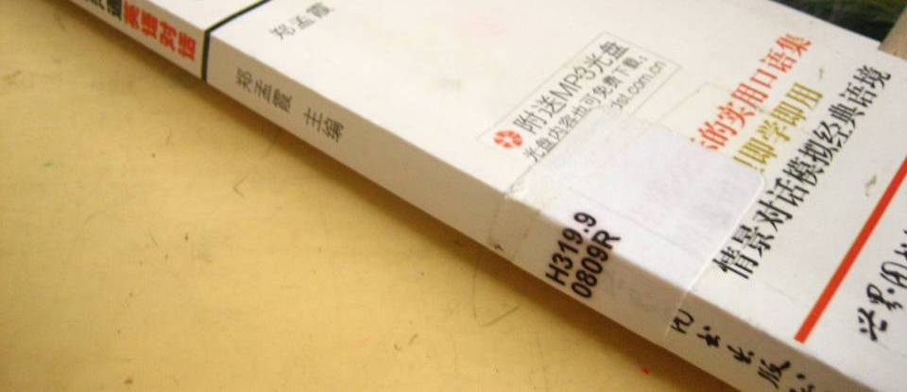
索书号构成
索书号
=
分类号
+
书次号
+
辅助区分号
学科属性
出版年月
入馆顺序等
基本大类号
分类号
H
H310.4
200209
H
H310.4
200209
书次号
索书号

Slide 25
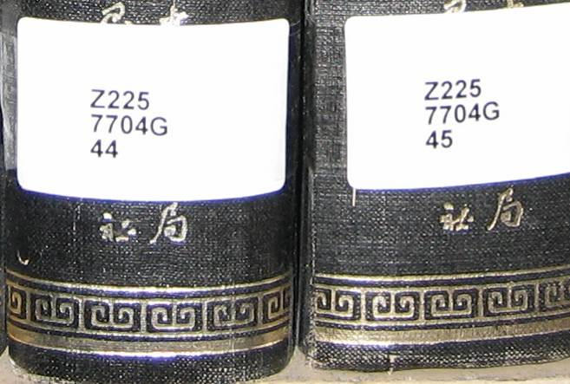
索书号构成
大类号
书写格式
实物书标：第1行为基本大类号，第2行为分类号，第3行为书次号，一般最多3行。
书面或电脑显示有时写成一行，用斜杠号“/”分隔开。如：“R283/200301/01”
“R283/200301/02”
R
R283
200301/01
R
R283
200301/02
分类号
索书号
书次号，
辅助区分号
分类号：代表图书内容所属的学科类目；
书次号：用于区别相同分类号的各种图书；
辅助区分号：用于区分同种图书的不同版本、多卷书的卷、期等。
25

Slide 26
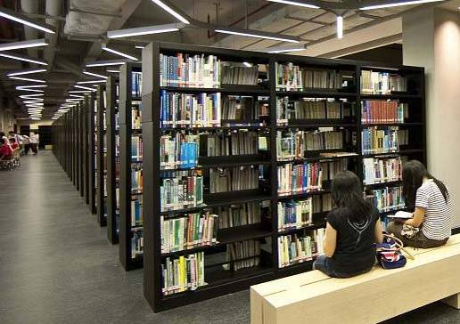
图书的排架
1组3节规格书架
书架上的图书严格依据书标上的索书号有序排列与组织。读者需凭索书号找到所需要的图书。
按索书号的号码顺序，每组书架图书按照每节从上格到下格，每格从左到右，从左节到右节顺序排列。
1节6格
26

Slide 27
图书的排架
1.分类号
先排大类 A、B、C、……若大类字母相同，
再按字母后的数字逐位比较大小，由小到大，依次排列
索书号排架规则
2.书次号
依年月顺序，由小到大排列；
若年月相同再按照其后数字，由小到大排列
3.辅助区分号
按数字，从小到大排列

Slide 28
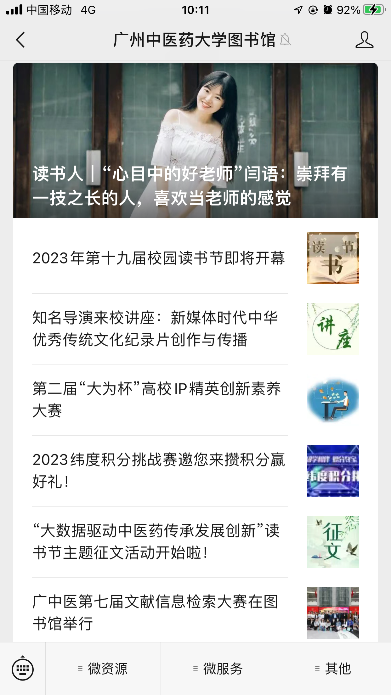
微信服务
开启掌上服务
绑定账号，
微信绑定动画

Slide 29
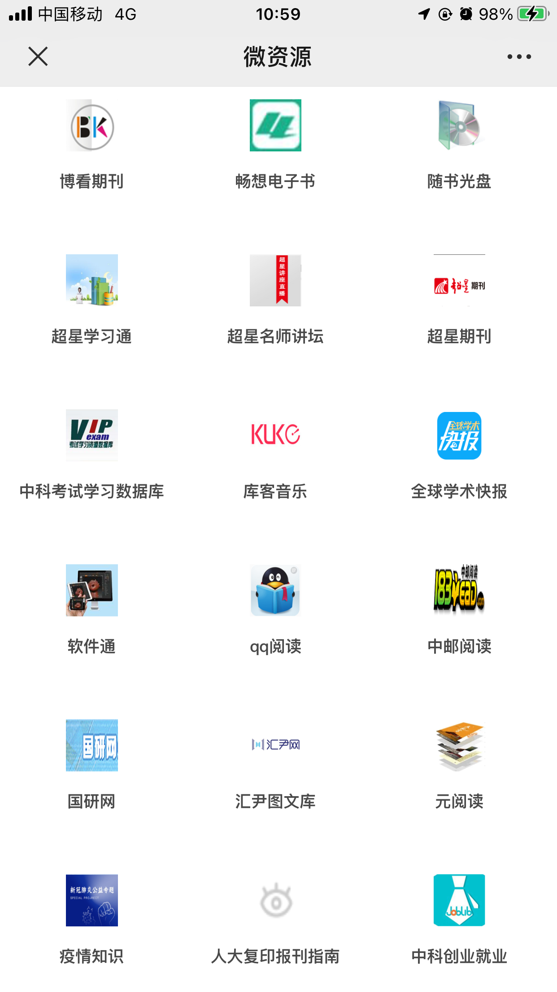
微资源
博看期刊：可在线阅览时政、财经、时尚、文学等多种期刊读物
畅想电子书：在线阅读丰富的电子书资源
随书光盘：可查看、下载相应的光盘文件
超星学习通：移动图书馆，可检索图书、期刊、报纸、视频、原创等资源
数据库访问：申请远程访问账号成功后可访问中国知网（CNKI）、万方、维普等15个中外文数据库
中科VIPExam考试学习数据库：收录外语类、公务员类、考研类、计算机类、财经类、工程类、职业资格类等十二大类1500余个考试科目的历年真题试卷和模拟试卷数万套

Slide 30
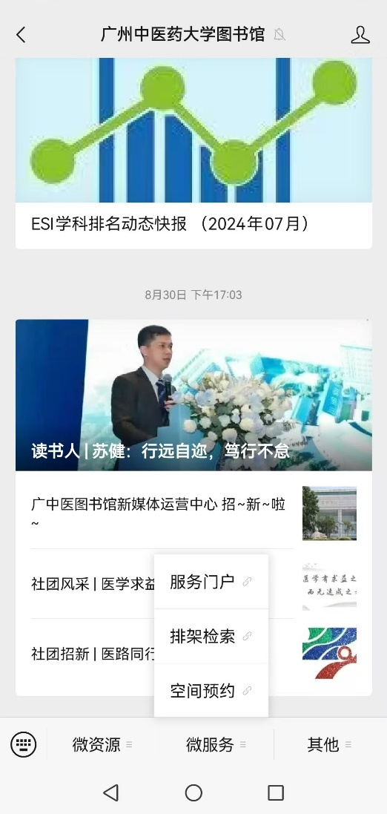
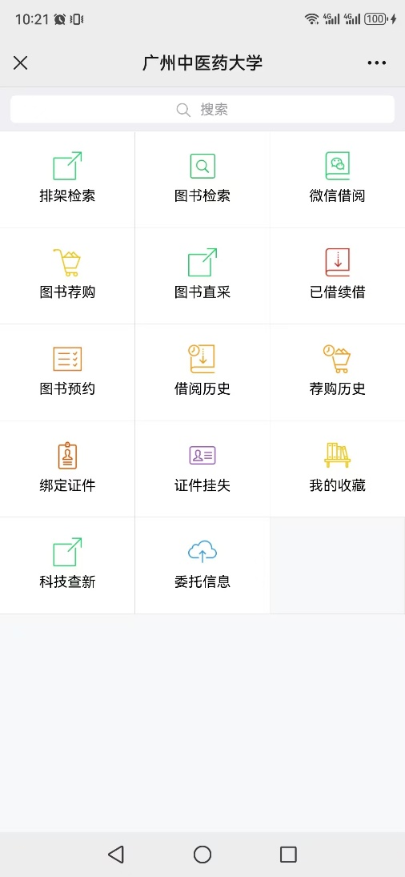
微服务

Slide 31
排架检索：查找出书本摆放具体位置
图书检索：查找馆藏图书
微信借阅：忘带借书证（校园卡）可找人工扫码借书
绑定证件：绑定借阅账号，账号是学号.密码为gzucm#身份证后六位
证件挂失：证件遗失后自助挂失

Slide 32
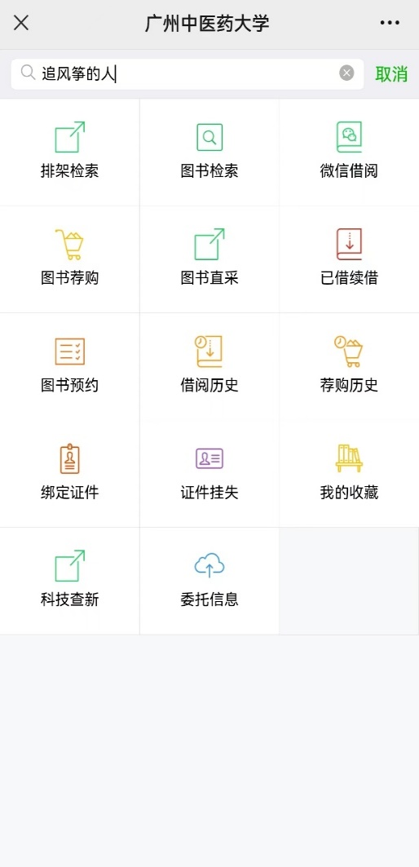
找书：图书检索、排架检索均可找书
图书检索：可查找馆藏图书，还能预约借出状态的书籍
1.“微服务”
2.“图书检索图标”或“搜索栏”

Slide 33
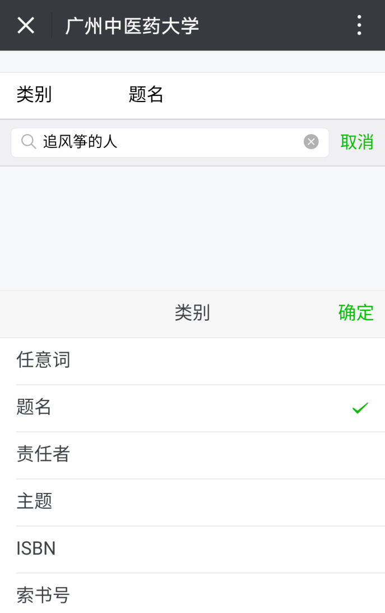
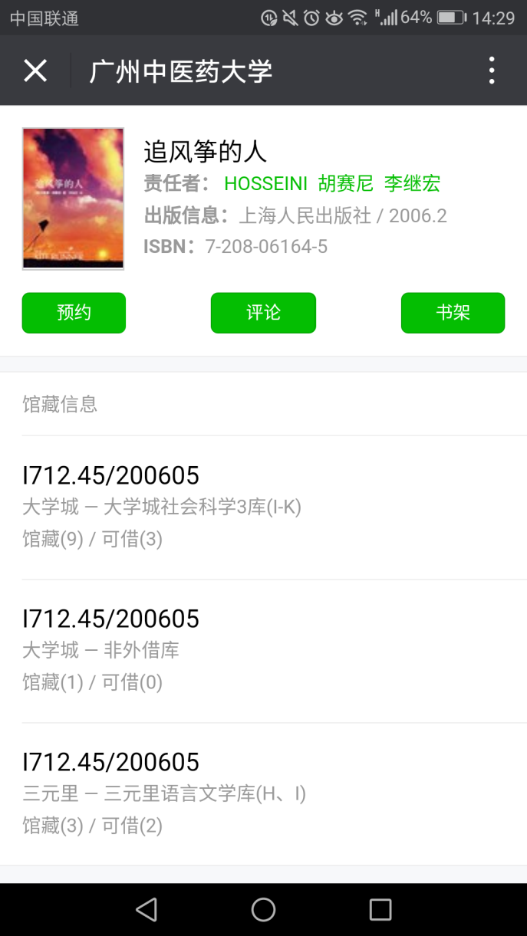
找书
图书检索：可查找馆藏图书，还能预约借出状态的书籍
1.“类别搜索”
2.“预约”、“评论”
“书架”、“馆藏可借阅数量”等信息

Slide 34
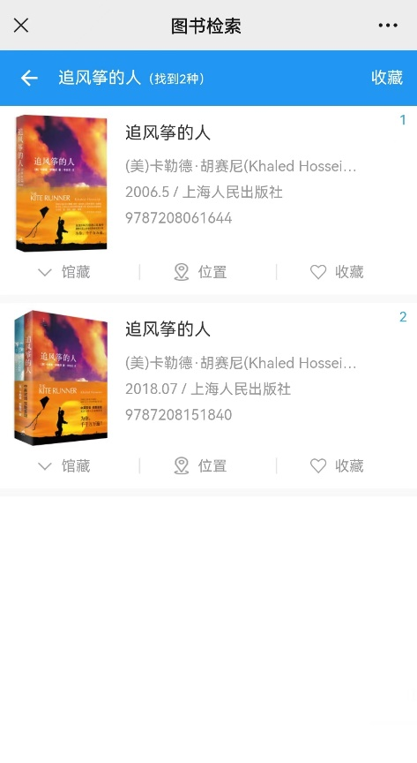
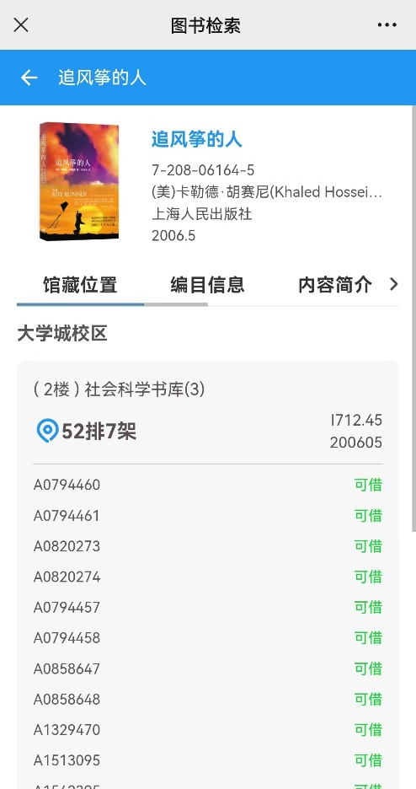
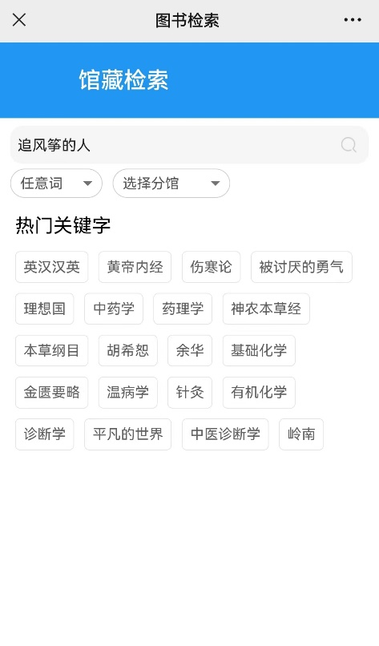
“排架检索”
排架检索：可定位书籍的排架位置，找书更方便

Slide 35
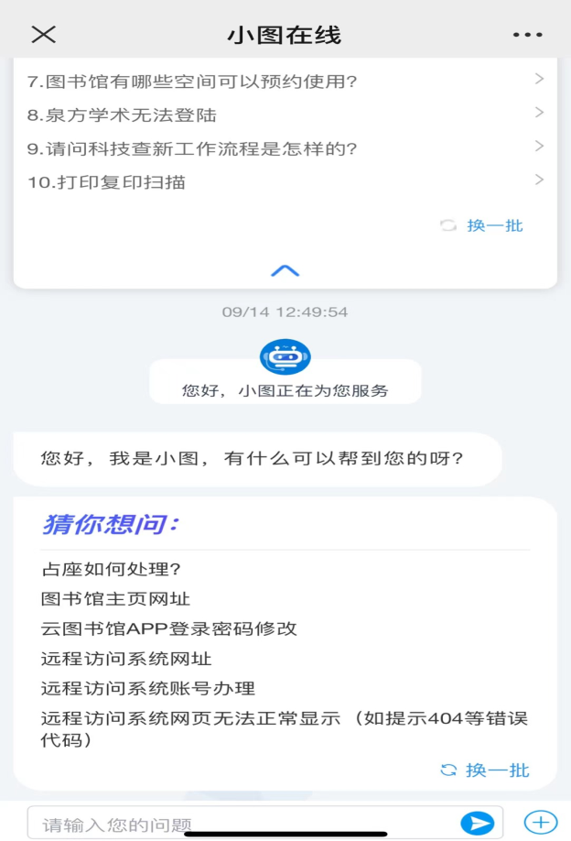
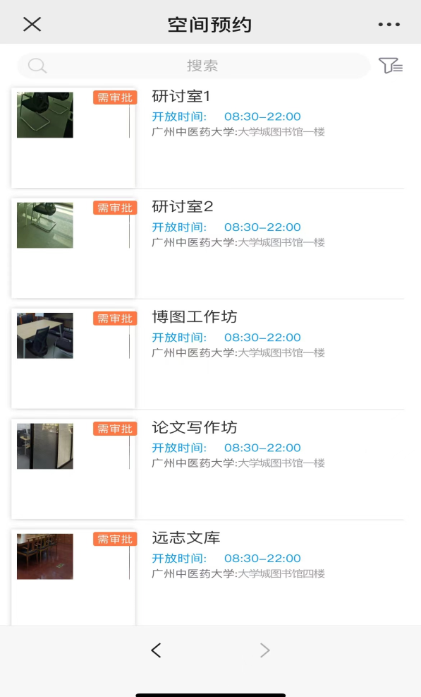
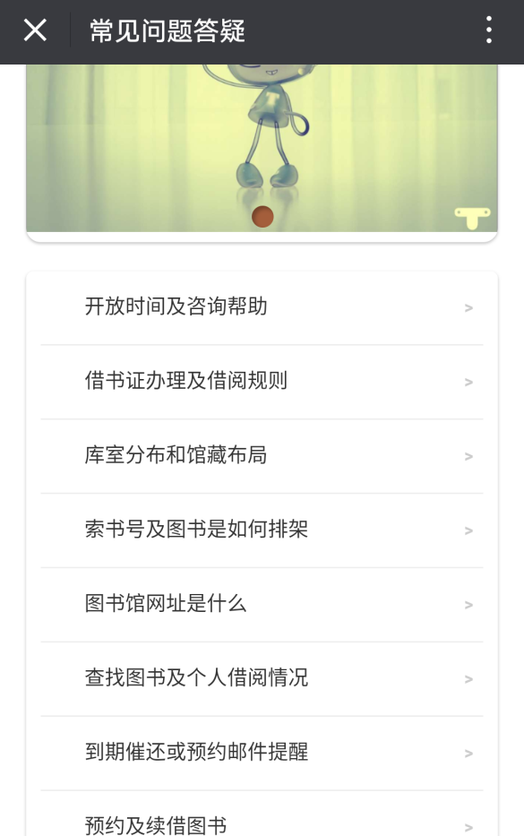
“其他功能”
“小图在线”
“空间预约”
“常见问题”

Slide 36
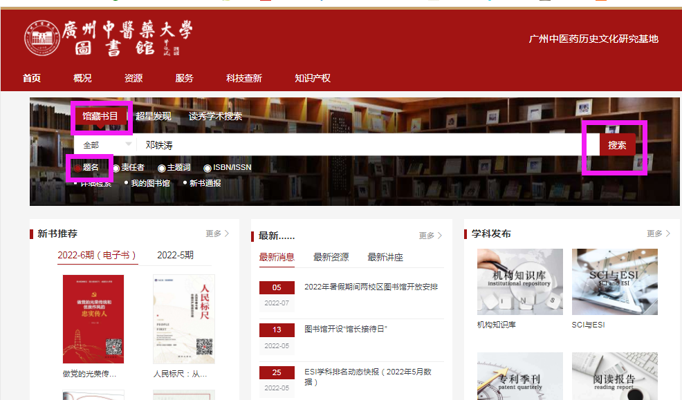
官网功能找书

Slide 37
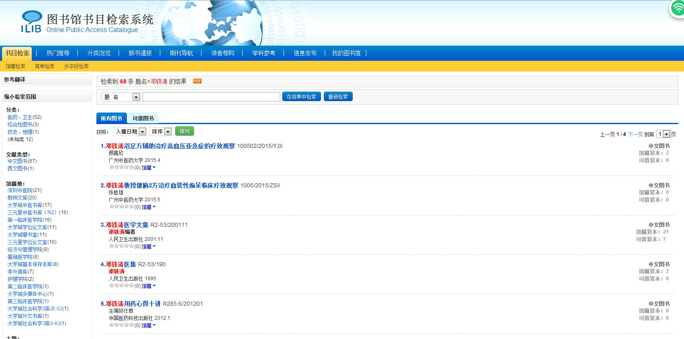
书目检索

Slide 38
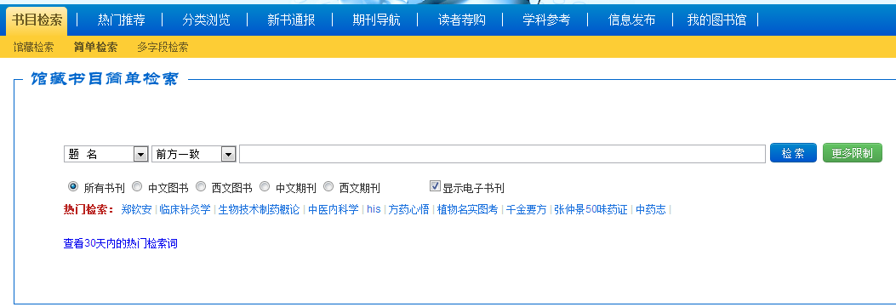
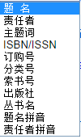
“简单检索-前方一致”
查询具体的某种书、刊及其他资料
——用“题名”或“ISBN/ISSN”查询
查某人的著作
——用“责任者”查询
想查询某一方面资料
——用“主题词”、“分类号”或“关键词”查询

Slide 39
“简单检索-前方一致”
题名以邓铁涛
开头

Slide 40
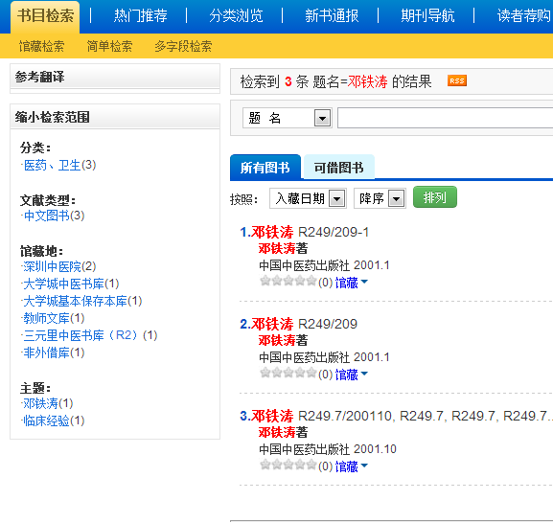
“简单检索-完全匹配”

Slide 41
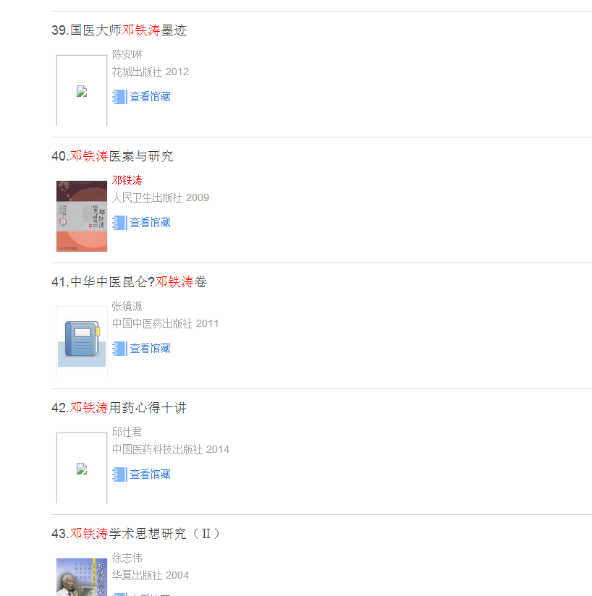
“简单检索-任意匹配”

Slide 42
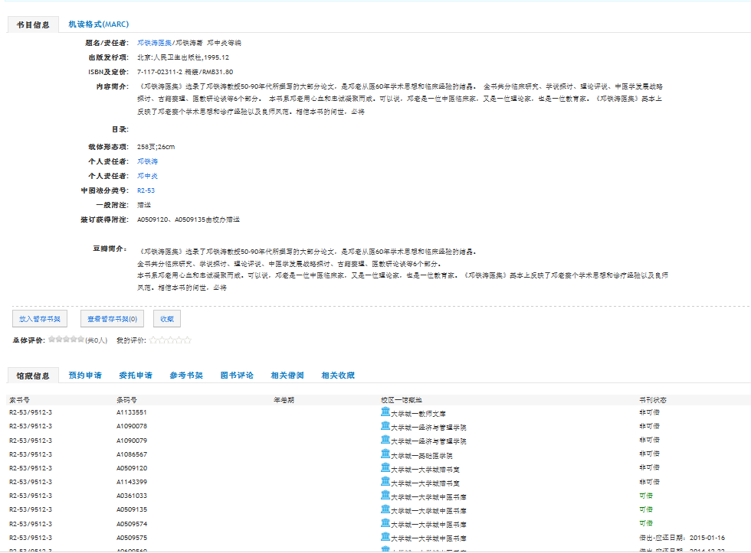
“简单检索”

Slide 43
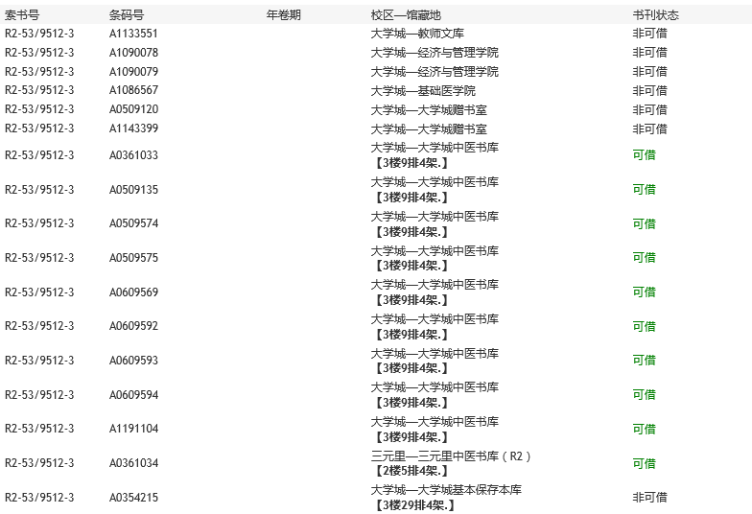
“简单检索”

Slide 44
“简单检索”

Slide 45
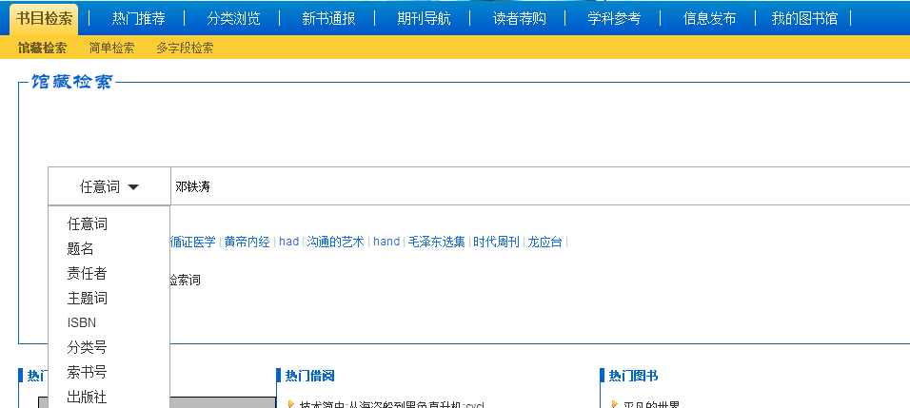
“馆藏检索”
邓铁涛

Slide 46
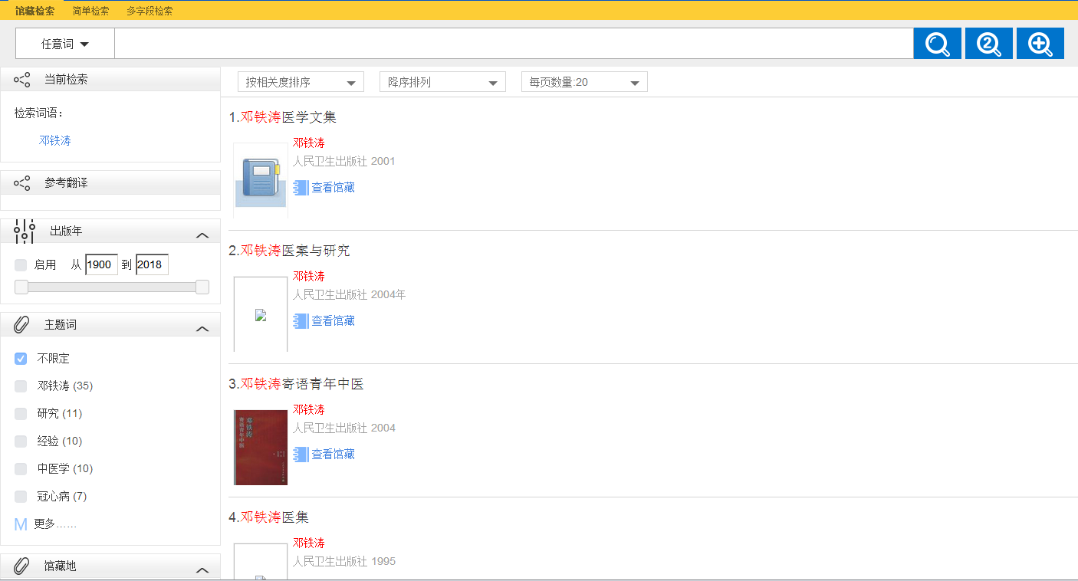
“馆藏检索”
在题名、责任者、主题词、索书号、出版社、丛书名等字段中出现邓铁涛均可以被搜索到。

Slide 47
“多字段检索”

Slide 48
“多字段检索”

Slide 49
我的图书馆
初始用户名是学号，密码是gzucm#身份证后六位，首次登陆成功后请修改密码，选择证件号登陆。

Slide 50
我的图书馆

Slide 51
我的图书馆

Slide 52
“续借”
当前借阅书目随时可以续借，新书不能续借
每本书只能续借一次，一次为30天。

Slide 53
“预约”
点击题名，进入详细页面
同一校区
可借复本为0才可预约

Slide 54
“预约”

Slide 55
“预约”

Slide 56
“预约规则”
同一校区有“可借”状态的复本，该图书不允许预约（即索书号相同的书在该校区架上可借复本时则不可预约）

Slide 57
“预约规则”
预约图书保留3天
过期取消本次预约，图书可被任意借出
已被预约的图书在系统中不能续借

Slide 58
“借阅规章”
一、借阅册数 在校师生借书无上限，借阅期限30天，除新书外，其他中外文书籍允许续借一次
二、通借通还 读者凭校园卡在两个校区
均可借还图书
五、逾期图书 每册按0.1元/天的标准
收取超期滞纳金。
应在寒、暑假假期内归还
的图书，可在开学后1周内
归还，超过1周按逾期处理。
三、借阅期限 大专、本科生、
研究生均为30天
四、不予外借 期刊、学位论文、古籍
部分工具书，仅供阅览

Slide 59
热门推荐

Slide 60
“分类浏览”

Slide 61
“分类浏览”

Slide 62
“新书通报”

Slide 63
“新书通报”

Slide 64
“期刊导航”

Slide 65
“期刊导航”
“输入搜索期刊名称等信息”

Slide 66
“读者荐购”

Slide 67
“读者荐购”
带*号的为
必填项目

Slide 68
03
特色服务
特藏古籍
培训讲座

Slide 69
特藏古籍
“杏林典藏——古籍特藏文献”
抗疫文献馆
文兰轩
民国文献
远志文库
思源文库
黄耀燊教授赠书纪念室
古籍书库
坤鼎阁
桂枝苑 经方阁

Slide 70
抗疫文献馆
全国首家抗疫文献馆，该馆又名“星玉阁”，意寓中医文化对人类的贡献如星光灿烂，似玉石永恒，共收藏了数万份文献资料及实物藏品。钟南山院士为该馆题写馆名“抗疫文献馆”，中央文史馆馆员、国医大师张大宁题词“传承精华，守正创新”赠与抗疫文献馆。

Slide 71
抗疫文献馆

Slide 72
文兰轩
我校50周年校庆期间，海外校友张绍彬先生捐建文兰轩，室名取张先生父亲名中“文”字，与母亲名中“兰”字。配合“文兰轩”室名，该室主要收藏大型画册或装帧精美之书。环境清雅，书香宜人，给读者带来文化与艺术的双重享受。

Slide 73
文兰轩

Slide 74
民国文献
主要收藏民国时期、新中国成立初期、文革
时期出版的书刊，各种内部发行文献，以及照片、
图片、唱片等非书资料，共有5000余册。这些书
刊资料不仅具有较强的文献价值，也具有较高的文
物价值。

Slide 75
民国文献

Slide 76
远志文库
远志文库收藏我校的学术成果。远志是中药
名，崇德远志是我校的大学精神。凡教师与校友
个人著作、论著手稿、教案、笔记、照片、信件、
会议通知、证书证章等反映学术成就与学术经历之
实物，均属远志文库收藏范围。

Slide 78
思源文库
多年来，本校教师、校友、社会各界热心人士，情系教育，慷慨捐书。为表彰赠书者的公益精神，我馆特设专室庋藏，“饮水流芳，思源如是”，命名为“思源文库”。
图书馆热情欢迎并诚恳征求本校师生、校友和社会贤达捐赠文献，嘉惠学林，泽被后学。所惠文献均将永续保存，充分利用。

Slide 80
黄耀燊教授赠书纪念室
2009年，黄耀燊教授家属将其生前藏全数捐赠与图书馆，图书馆特成立黄耀燊教授赠书纪念室加以庋（guǐ）藏，赠书中犹为珍贵的是黄耀燊教授历年病案记录、手稿与处方。

Slide 82
古籍书库
馆藏古籍2万多册，另收藏有多种新影印大
型古籍丛书，如《广州大典》《中华本草全书》《中医孤本大全》等。一部古籍入选《全国珍贵古籍名录》，77部古籍入选《广东省珍贵古籍名录》，为广东省古籍重点保护单位。除古籍阅览外，开展古籍修复、古籍寄存等业务。

Slide 86
培训讲座
数据库使用培训讲座
网络信息资源检索课程
文献管理软件使用讲座
。。。。。。
你想要的我们都给！
精彩实用讲座不要错过哦！
参考咨询部：
020-39358510

Slide 87
04
文化活动
校园读书节
文化展览
阅读推广
活动室申请

Slide 88
校园读书节
……
2009 活动主题：阅读——推动成长的力量
2010 活动主题：新“悦”读时代——阅读·越读·悦读
2011 活动主题：阅读悦美
2012 活动主题: 最是书香能致远
2013 活动主题：阅读·传承·超越
2014 活动主题：梦引前路，阅随我行——岭南文化探寻
2015 活动主题: 悦读中医 乐享智慧
2016 活动主题：优阅人生·悦读越美
2017 活动主题：诗歌不老 青春不朽
2018 活动主题：本草相宜 开卷有益
2019 活动主题：领读中医 解码经典
2020 活动主题：书香战“疫” 你我同行
2021 活动主题：书香智慧 杏苑英华
2022 活动主题：喜迎二十大、永远跟党走、奋进新征程
2023 活动主题：品书香 凝智慧 高质量 谋发展

Slide 89
校园读书节
真人图书馆
文化展览
名家讲坛
最牛读者评选
绿色还书周
原创散文诗歌大赛
社团活动
精彩等你ing!

Slide 90
校园读书节

Slide 91
校园读书节

Slide 92
校园读书节

Slide 93
校园读书节

Slide 94
校园读书节
寻找
最美读书人
百米画卷
本草押花

Slide 95
文化展览
2009年 “改革开放三十年·阅读中国” 文化展
2011年 “辛亥百年”纪念展
“‘人间鲁迅’——鲁迅诞辰130周年”纪念展
2012年 “百年岁月，时代风华——中华书局百年回顾”文化展
“百岁淑子，映月泉清——杨绛先生101寿辰” 纪念展
2013年 “文学的胜利——莫言获2012年诺贝尔文学奖” 文化展
2014年 “话说岭南”文化展
2015年 “大师垂范 医道薪传”国医大师邓铁涛、禤国维文化展
2016年 “优阅人生·悦读越美”为活动主题
2017年 “诗歌不老，青春不朽”——纪念中国新诗百年
2018年 “本草相宜，开卷有益”中药主题活动
2019年 “领读中医 解码经典”为主题
2020年 “小林抗疫前线”漫画展
2021年 国医大师邓铁涛教授文献展
2022年 中国共产党历届党代会图文展
2023年 “新丝路·新梦想”一带一路十周年图文展

Slide 96
文化展览

Slide 97
阅读推广

Slide 98
活动室申请
1、大学城分馆活动室是学术团体、学生组织和社团开展学术研讨、小组学习、进行读书交流、艺术创作以及各种沙龙活动的场所，采用预约登记制。
2、申请流程：关注图书馆公众号，菜单栏-其他-空间预约。注册登录，按要求填写相关资料，即可提交预约申请，待审核通过后方可使用。

Slide 99
入 馆 须 知
读者凭个人有效证件入馆。读者证件只限本人使用，不得转借他人，不得使用他人证件。
讲文明讲礼貌，衣着整洁，凡穿背心、拖鞋等衣冠不整者，不得入馆。
注意环境卫生，保持室内整洁。馆内设有饮用水，请勿携带食物及饮料入馆，不可在馆内用餐。
保持室内安静。入馆时请将手机调到静音或震动；在馆内请轻声交谈，不得在馆内奔跑、喧哗或制造其他声响。
维护良好的阅读环境，合理利用馆藏文献资源，遵守秩序，禁止霸占阅览座位等不良行为。
爱护书刊资料及一切公共财物，勿在书刊上标记、折页、撕毁，勿私藏偷窃书刊。爱护馆内书刊、设备及公共设施，严禁私自搬移或占为己有等行为。
注意保管好个人财物，离开座位贵重物品请随时携带，以防丢失，如有遗失责任自负。
严禁携带易燃易爆等违禁品入馆，严禁在安全通道、楼梯、走道、防火卷帘下放置任何私人物品，馆内任何区域都严禁吸烟，严禁使用明火。
入馆及离开图书馆时请对保安人员的必要登记或检查予以配合。

Slide 100
新生入馆
1.图书馆官网（https://library.gzucm.edu.cn/）-服务-新生专栏里可下载《玩转图书馆全攻略——新生入馆培训课程》PPT供读者自行学习。
2.新生入馆教育在线学习课程：下载“学习通”，扫描以下二维码或在手机应用市场搜索超星学习通，安装超星学习通客户端！选择页面最下端其他登录方式，通过学校统一认证的账号密码登录进入学习。

Slide 101
Thank You！

